Slide 1

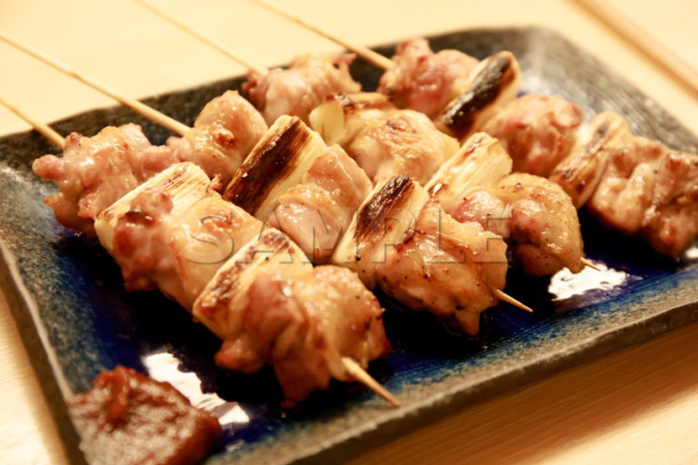
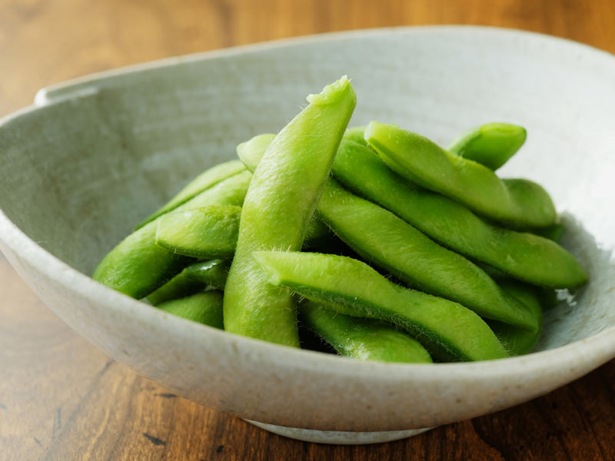
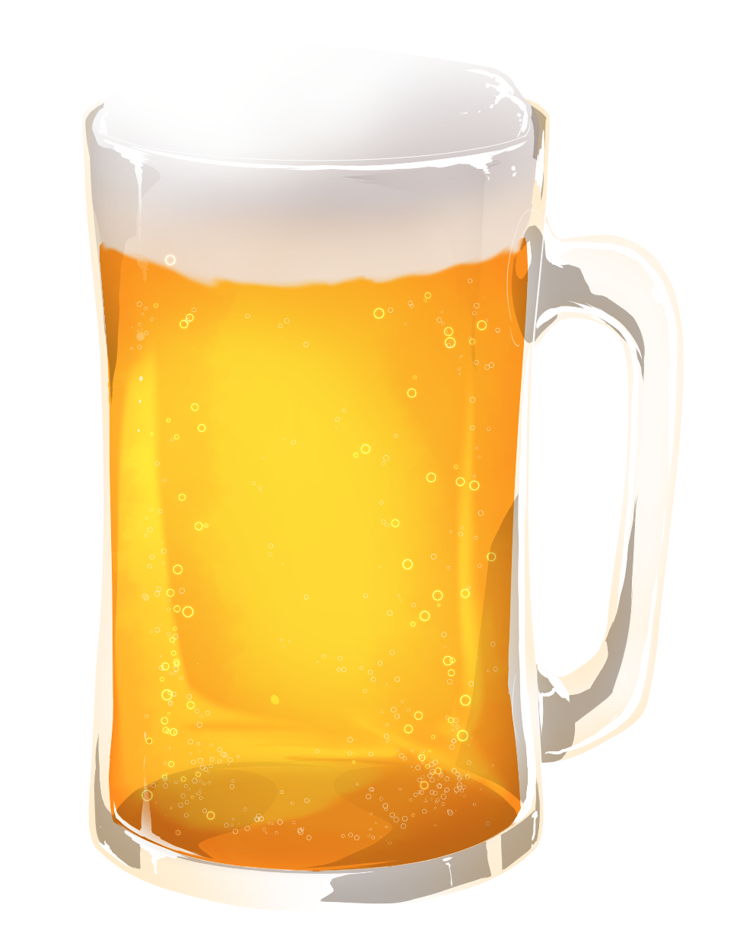
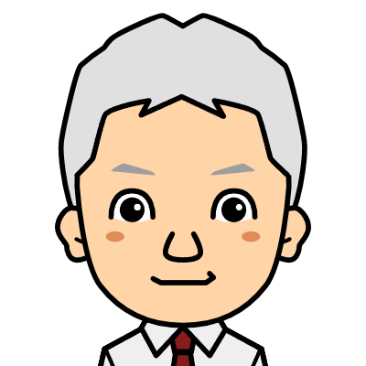
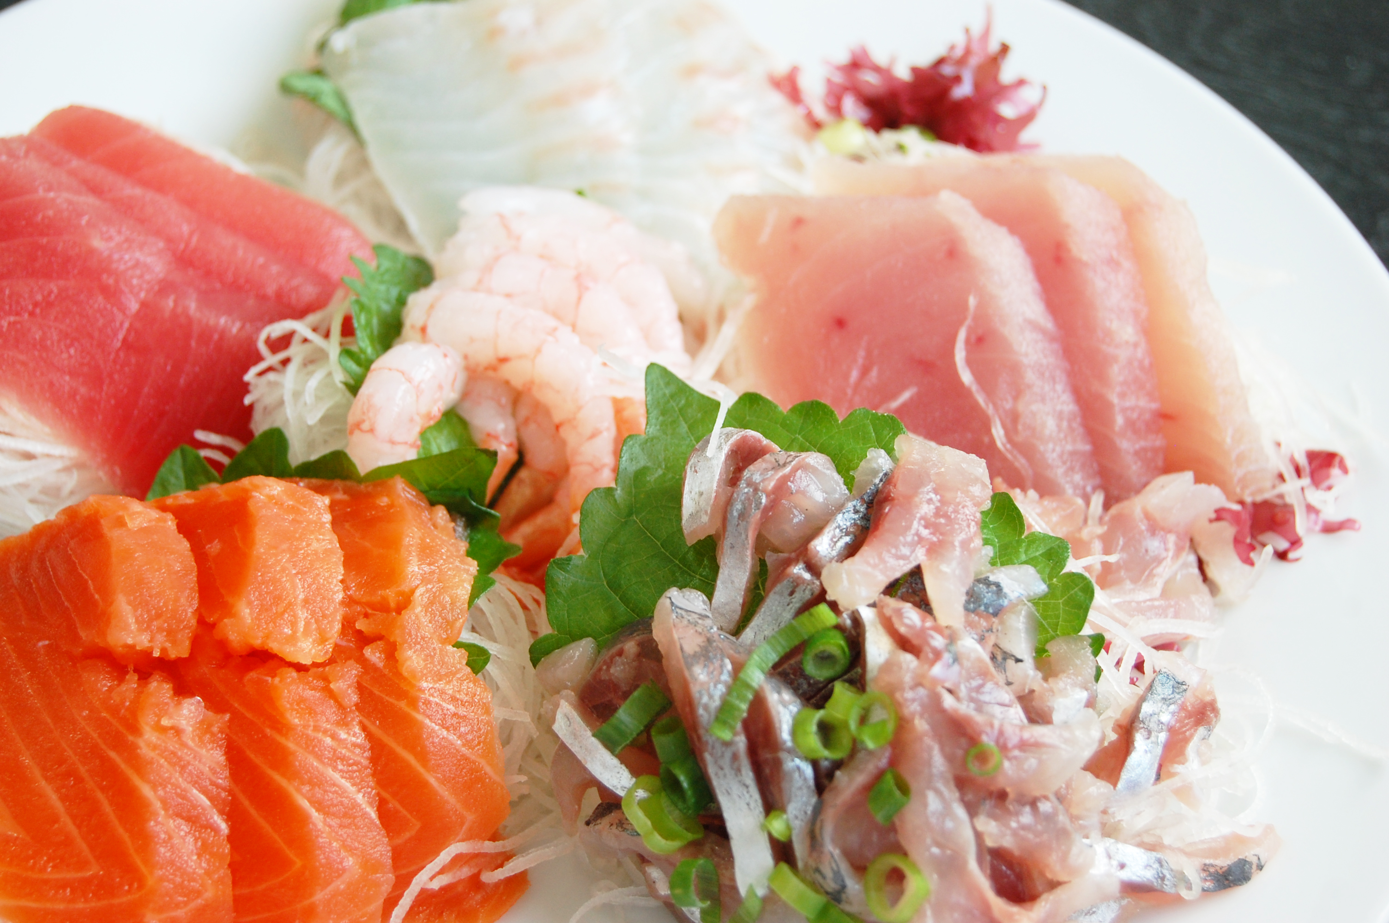
やまだ
おおぎく
かなもり
たかちお
はらやま
友達メニュー
１回
１回
１回
５回
１０回
中泉
ひわたり
まつざき
なかむら
たなか
１回
１回
１回
５回
５回

